Slide 1


Módulo de Definición de informes

Slide 2
Objetivo
El principal objetivo del presente manual es instruir al usuario sobre el manejo y la configuración del módulo de Definición de informes, brindándole conocimientos básicos de cómo se configura y genera.

Slide 3

Es importante tener en cuenta que la configuración de estos informes se ve reflejada en la siguiente ruta, Módulos/GestiónNomina/procesodeConfiguración/Definición de informes.
Proceso de configuración
Después de ingresar a la aplicación, en el árbol se podrá observar la opción Módulos. Se procede a desplegar la alternativa Gestión Nomina para ingresar a la Configuración del sistema de los diferentes módulos.

Slide 4
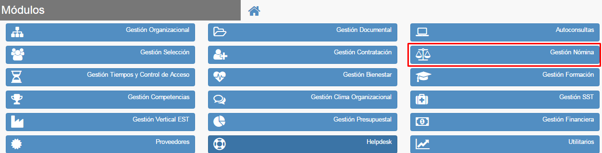

Slide 5
A continuación podrá visualizar los diferentes opciones con las que cuenta el Modulo de Nomina, para este caso se seleccionara Proceso de configuración ubicado en el menú Definición de informes.

Slide 6

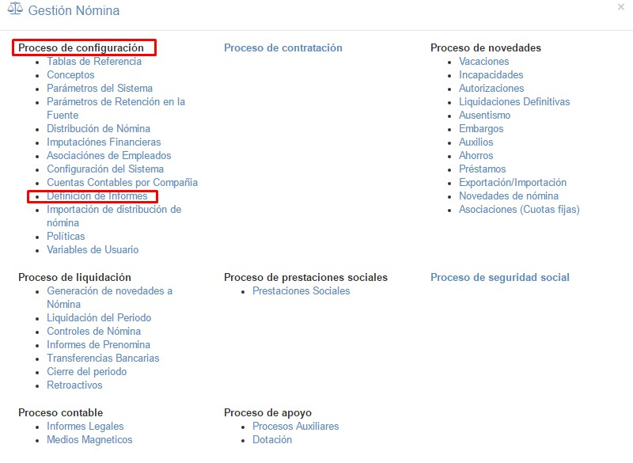
Ilustración 2 Definición de informes

Slide 7
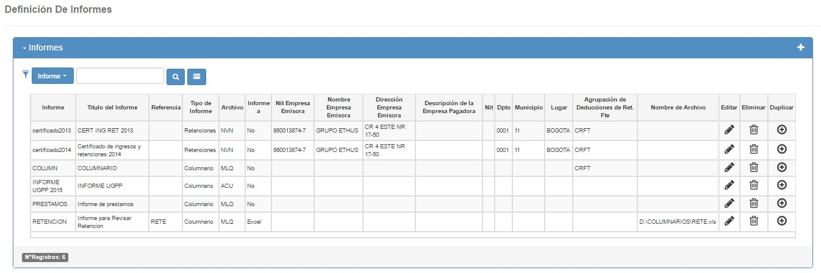
Esta opción permite configurar dentro del sistema Módulos/Gestión Nomina/proceso de Configuración/Definición de informes.

Slide 8

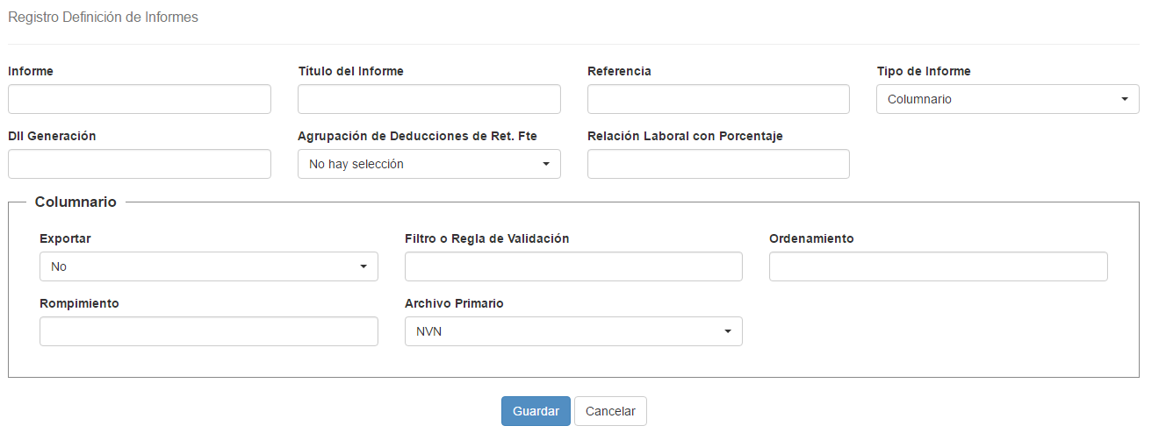
Después de ingresar a la aplicación y presionar el link Definición de informes se observaran los certificados de ingresos y retenciones, para agregar un informe damos clic sobre el icono y nos aparecerá la siguiente pantalla.

Slide 9
Explicación de campos requeridos
* Campos obligatorios
*Informe: Nombre general del informe
*Título del informe: Titulo que lleva el informe
Referencia:
Tipo de informe: Retenciones: certificado de ingresos y
retenciones, Columnario: informes personalizados por el
usuario.
Dll de generación: Nombre del Dll que se usa para su
generación si lo necesita (Informe de tipo Retenciones
siempre lleva un Dll).
*Agrupación de Deducciones de Ret. Fte: Seleccionar
agrupación de las deducciones de la retención en la fuente.

Slide 10
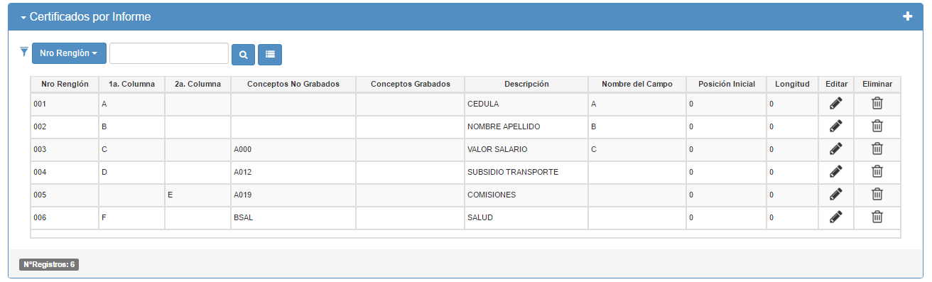
Se procede entonces a seleccionar el informe creado y en la parte de inferior saldrá la opción para agregar las diferentes columnas que llevara el informe.

Slide 11
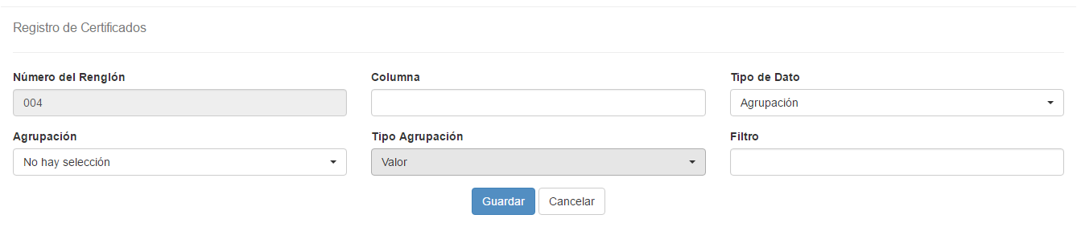
Damos clic sobre el icono
y nos aparecerá la siguiente pantalla. (Ver Ilustracion 6)
Ilustración 6 Registro de certificados

Slide 12
Explicación de campos requeridos
* Campos obligatorios
Número del renglón: Se genera automáticamente el
consecutivo de la secuencia
.
*Columna: Nombre de la columna
Tipo de dato: Agrupación, campo, Función, default
*Agrupación: Seleccionar agrupación que se va a usar en el
informe.
Tipo de Agrupación: Trae la agrupación en valor o en horas.
Filtro:
NOTA: Para visualizar los informes creados por esta opción
se debe ingresar por esta ruta:
Módulos/GestiónNomina/procesodeLiquidación/Informesde
Prenomina/Menú/Reportes/Informecolumnario.
(Ver Ilustración 7).

Slide 13
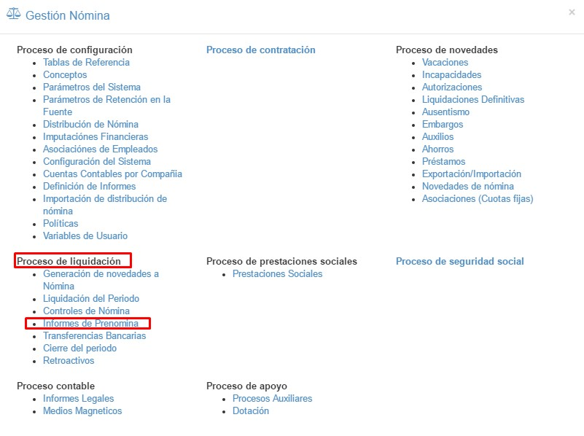
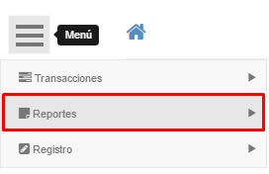

Slide 14
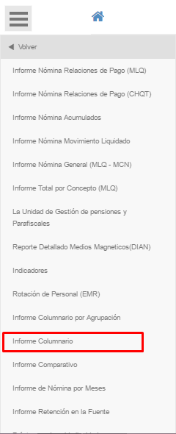

Slide 15
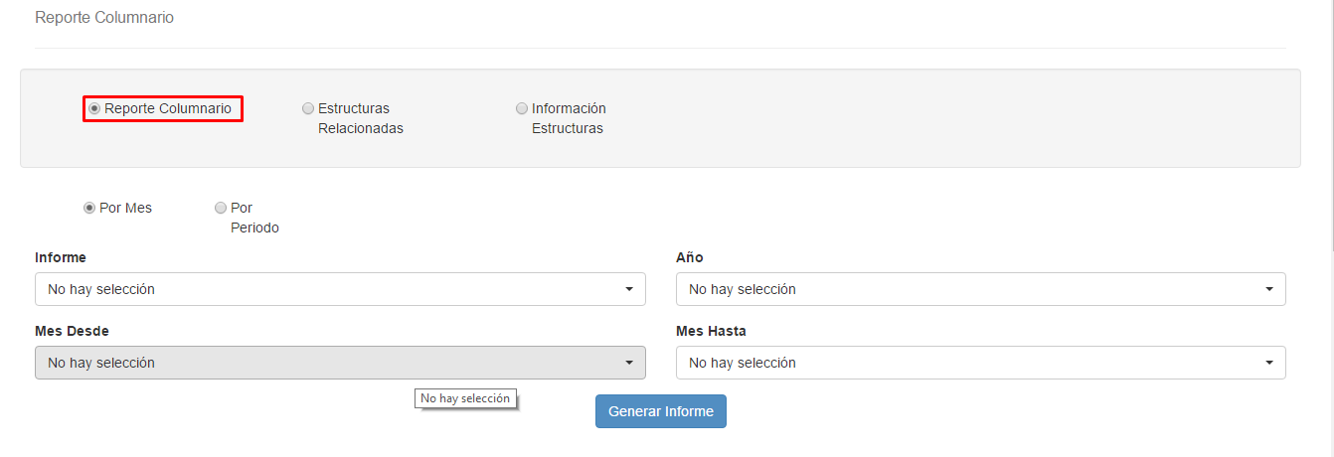
Se procede entonces a seleccionar los filtros necesarios para visualizar el informe, Damos clic en Generar Informe.

